Slide 1
Текстовая задача и процесс ее решения
Выполнила:
студентка Ш-41 группы
Ефименко Наталья

Slide 2

Понятие «текстовая задача»
В начальном курсе математики понятие задача используется тогда, когда идет речь об арифметических задачах, сформулированных в виде текста.
Такие задачи называются «текстовыми» или «сюжетными».

Slide 3
Текстовая задачак
Условие
Требования

Slide 4

В условии задачи указываются связи между данными числами, а также между данными и искомым – эти связи определяют выбор арифметических действий, необходимых для решения задачи.

Slide 5

«Решить задачу – значит раскрыть связи между данными и искомым, заданных условием задачи, на основе чего выбрать, а затем выполнить арифметические действия и дать ответ на вопрос задачи»
(М. А. Бантова, Г. В. Бельтюкова).

Slide 6
Задача
Простаяя
Составная

Slide 7

Моделирование в процессе решения текстовых задач
Модель – искусственно созданный объект в виде схемы, чертежа, математической формулы, выражения, записи решения и другого.

Slide 8
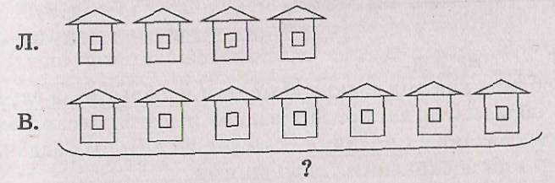
Например: «Лида нарисовала 4 домика, а Вова на 3 домика больше. Сколько домиков нарисовал Вова?»
Рисунок:

Slide 9
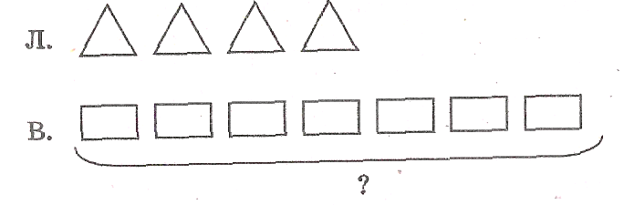
Условный рисунок:

Slide 10
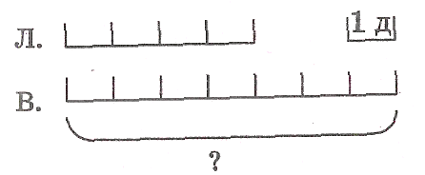
Чертеж как графическая модель

Slide 11
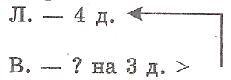
Краткая запись задачи

Slide 12
Таблица
(задачи связанные с пропорциональными величинами)
Задача. 20 м ткани стоят 960 рублей. Сколько такой ткани можно купить на 288 рублей?
Цена | Количество | Стоимость
? одинак. | 20 м ? м | 960 р. 288 р.

Slide 13

Так как модель – это своеобразная копия за­дачи, то на ней должны быть представлены все ее объек­ты, все отношения между ними, указаны требования.

Slide 14

Методы и способы решения текстовых задач
Основными методами решения текстовых задач яв­ляются алгебраический и арифметический.

Slide 15

Решить задачу арифметическим методом - это зна­чит найти ответ на требование задачи посредством вы­полнения арифметических действий над числами.

Slide 16

Одну и ту же задачу можно решить различными арифметическими способами.
Они отличаются друг от друга логикой рассуждений, выполняемых в процессе решения задачи.

Slide 17
Например:
Сшили 3 платья, расходуя на каждое по 4 м ткани. Сколько кофт можно сшить из этой ткани, если расходовать на одну кофту 2 м?
1 способ
1) 4 • 3=12 (м) - столько было ткани;
2) 12 : 2=6 (к) - столько кофт можно сшить из 12 м ткани.
2 способ
1) 4 : 2 = 2 (раза) - во столько раз больше идет тка­ни на платье, чем на кофту;
2) 3 – 2 = 6 (к) - столько кофт можно сшить.

Slide 18

Если для одной и той же задачи можно составить различные уравнения, то это означает, что данную за­дачу можно решить различными алгебраическими спо­собами.

Slide 19

Задача. Свитер, шапку и шарф связали из 1 кг 200 г шерсти. На шарф потребовалась на 100 г больше, чем на шапку, и на 400 г меньше, чем на свитер. Сколько грамм шерсти израсходовали на каждую вещь?
Эту задачу можно решить тремя различными спосо­бами.

Slide 20
1 способ:
Обозначим через х (г) массу шерсти, израсходован­ной на шапку.
Тогда на шарф будет израсходовано (х +100) г, а на свитер ((х + 100) + 400) г. Так как на все три вещи израсходовано 1 200 г, то можно составить уравнение.
х+(х+100)+((х+100)+400)=1 200
Выполнив преобразования, получим, что х = 200.
Таким образом, на шапку было израсходовано 200 г,
на шарф - 300 г, так как 200 + 100 = 300,
на свитер - 700 г.

Slide 21
2 способ
Обозначим через х (г) массу шерсти, израсходованной на шарф.
Тогда на шапку будет израсходовано
(х - 100) г, а на свитер - (х + 400) г. Поскольку на все три вещи израсходовано 1 200 г, то можно составить уравнение:
х + (х - 100) + (х + 400) = 1 200

Slide 22
3 способ
Обозначим через х (г) массу шерсти, израсходован­ной на свитер. Тогда на шарф будет израсходовано (х - 400) г,
а на шапку - (х-400-100) г. Поскольку на все три вещи израсходовано 1 200 г, то можно составить уравнение; х+(х-400) +(х-400-100)=1 200
Выполнив преобразования, получим, что х=700. Таким образом, если на свитер израсходовано 700 г, то на шарф пошло 300 г, а на шапку - 200 г (700-400-100=200).

Slide 23
Кроме арифметического и алгебраического методов решения задач существуют еще практический и графический.
Задача. Рыбак поймал 10 рыб. Из них 3 леща, 4 окуня, остальные щуки. Сколько щук поймал рыбак?

Slide 24
Практический метод
решения задач
Для ответа на вопрос задачи можно не выполнять арифметические действия, так как количество пойман­ных щук соответствует тем кругам, которые не закрашены (их 3).

Slide 25
Графический метод решения задач
лещи окуни щуки
Этот способ так же как практический, позволяет ответить на вопрос задачи, не выполняя арифметиче­ских действий.

